Slide 1
Array metoder
med callback-funksjoner

Slide 2
Hva er en callback-funksjon
En callback-funksjon er en funksjon som tar en annen funksjon som argument.
Hensikten med en callback-funksjon når det gjelder array-metoder i JavaScript er å utføre en operasjon på alle elementene i et array.
Disse metodene som bruker callback-funksjoner er svært effektive og gjør også koden mer lesbar.

Slide 3

Metodene
I de neste slidene vil samtlige array-metoder som tar callback-funksjoner som argument forklares.
Alle slike metoder har relativt samme syntaks:
$$Array.metode(\left(element\right)⇒\{ \\ skriv callback funksjonen her \\ \})$$
Disse metodene returnerer ofte også et nytt array og kan brukes til å endre verdien til det originale arrayet eller lage en kopi.

Slide 4
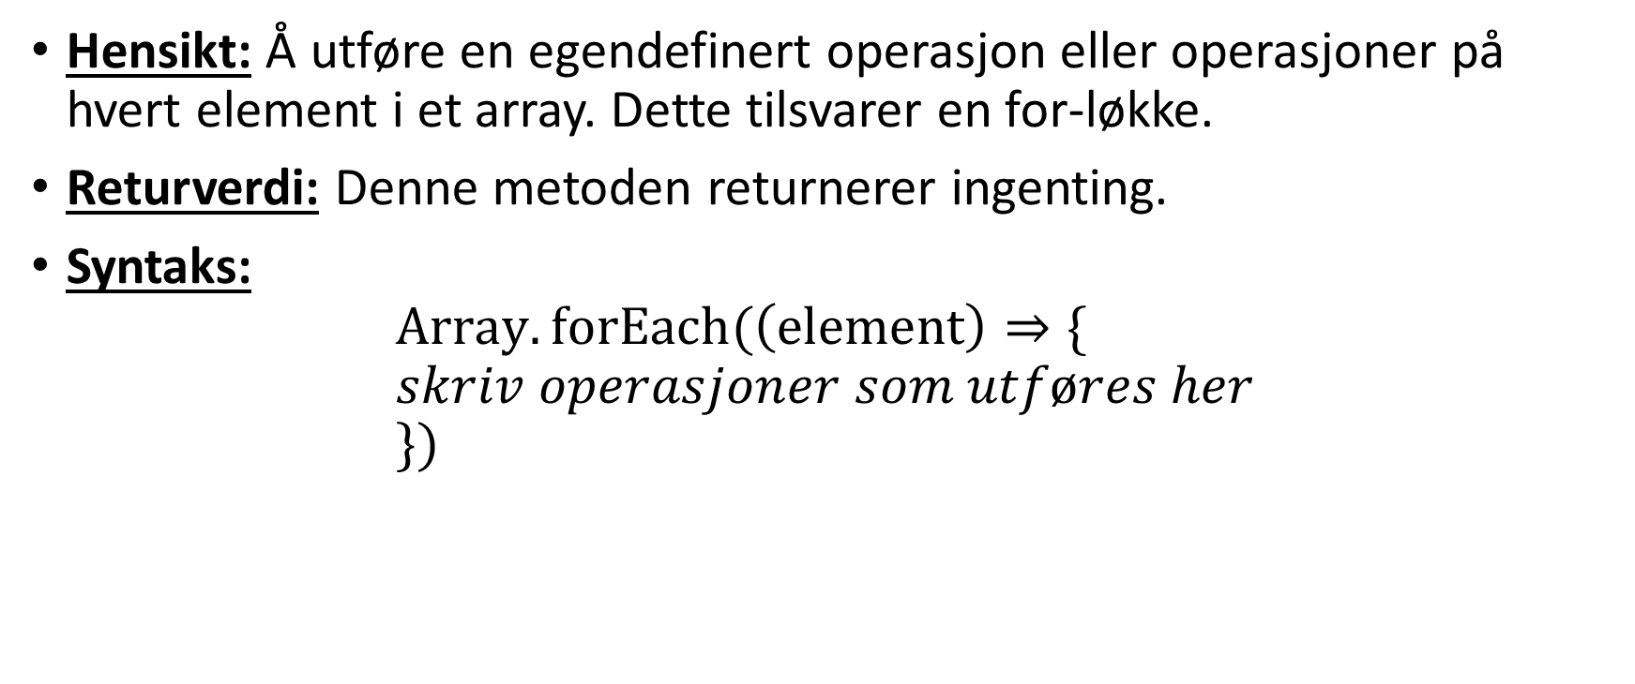
Array.forEach()
Hensikt: Å utføre en egendefinert operasjon eller operasjoner på hvert element i et array. Dette tilsvarer en for-løkke.
Returverdi: Denne metoden returnerer ingenting.
Syntaks:
$$Array.forEach(\left(element\right)⇒\{ \\ skriv operasjoner som utføres her \\ \})$$

Slide 5
Eksempel Kode
let arr = ["Hei", "på", "deg", "!"]
/* Hvert element i arrayen blir logget
til konsollen. */
arr.forEach((element) => {
console.log(element)
})

Slide 6
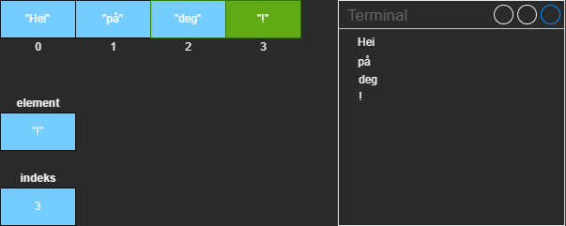
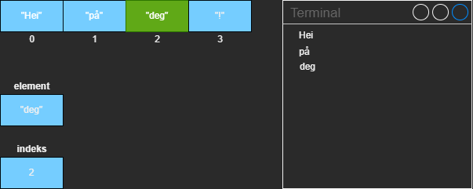
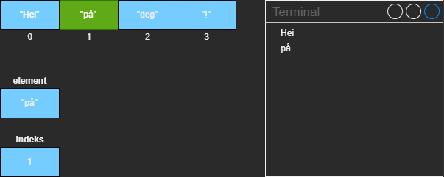
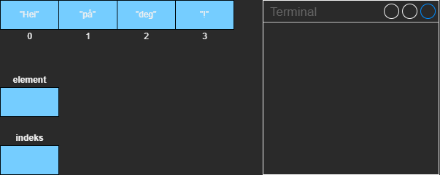
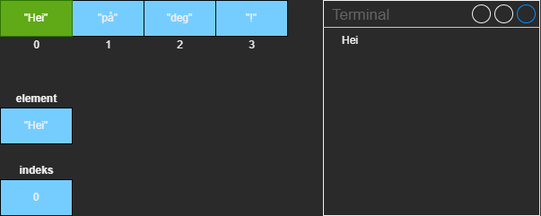
Eksempel Kjøring

Slide 7

Array.filter()
Hensikt: Å filtrere ut, eller fjerne, verdier fra et array.
Returverdi: Et array kun med verdiene som oppfylte betingelsen i callback-funksjonen.
Syntaks:
$$Array.filter(\left(element\right)⇒\{ \\ return betingelse som er sann for elementer \\ man ønsker å beholde i arrayen \\ \})$$

Slide 8
Eksempel Kode
let tall = [1, 2, 3, 4, 5, 6, 7, 8, 9, 10]
/* Hvert element blir sjekket om det er et partall. Hvis det er et partall
blir elementet lagt til i det nye arrayet, hvis ikke blir det forkastet.
Metoden returnerer et nytt array kun med elementer som oppfylte betingelsen.
Her returneres: [2, 4, 6, 8, 10] */
let partall = tall.filter((element) => {
return element % 2 == 0
})

Slide 9
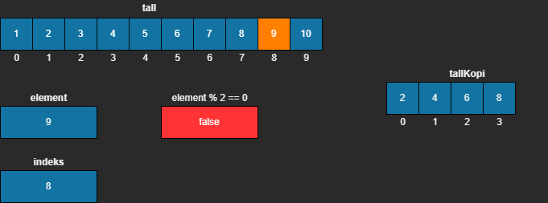
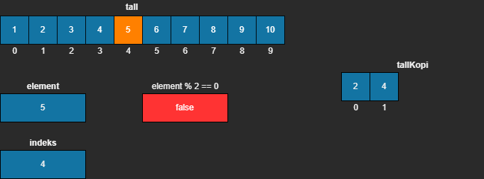
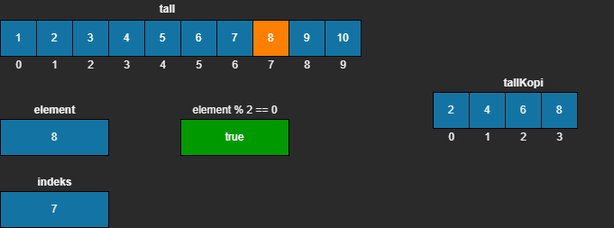
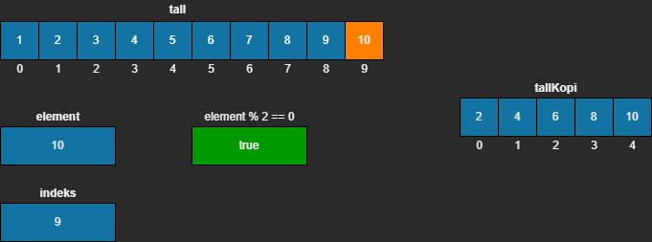
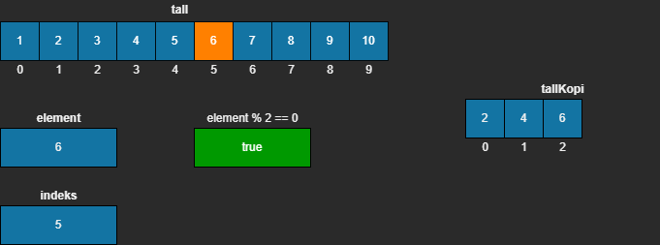
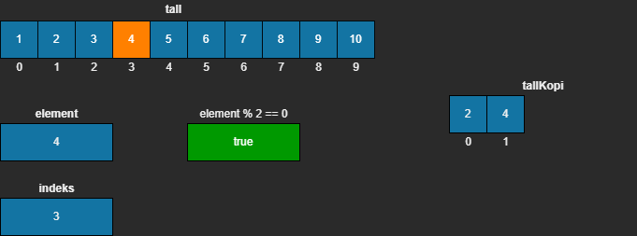
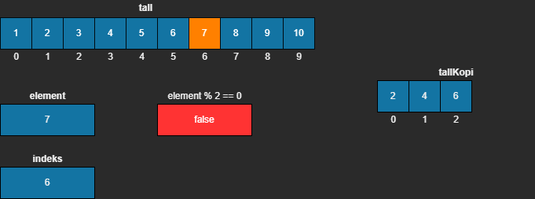
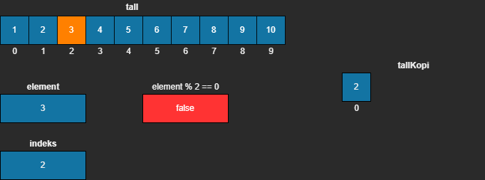
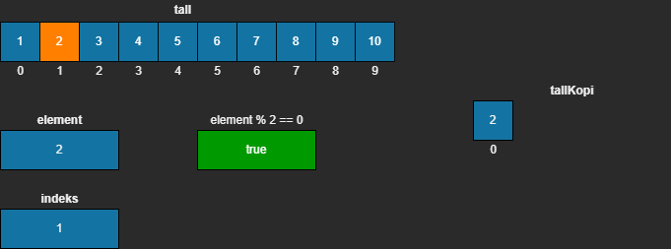
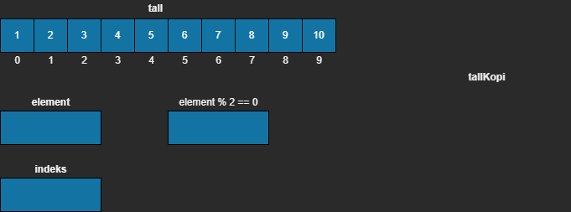
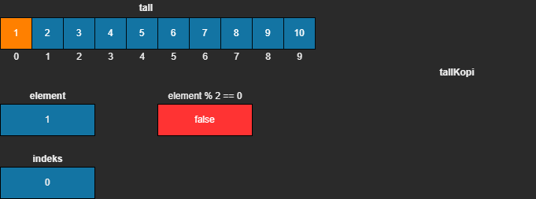
Eksempel Kjøring

Slide 10

Array.map()
Hensikt: å konstruere et nytt array med resultatene fra callback-funksjonen.
Returverdi: Et array med resultatene fra callback-funksjonen
Syntaks:
$$Array.map(\left(element\right)⇒\{ \\ return funksjon som endrer eller trekker ut \\ egenskaper fra hvert element i arrayet \\ \})$$

Slide 11
Eksempel Kode
/* Array med objekter som representerer personer. */
let personer = [
{"fornavn": "Isaac", "etternavn": "Newton"},
{"fornavn": "Albert", "etternavn": "Einstein"},
{"fornavn": "Erwin", "etternavn": "Schrödinger"},
]
/* Callback-funksjonen trekker ut fornavn og etternavn av hvert
Person-objekt og setter dem sammen til et fullt navn. Arrayet som
returneres inneholder strenger med personenes fulle navn:
["Isaac Newton", "Albert Einstein", "Erwin Schrödinger"] */
let navn = personer.map((element) => {
return element.fornavn + " " + element.etternavn
})

Slide 12
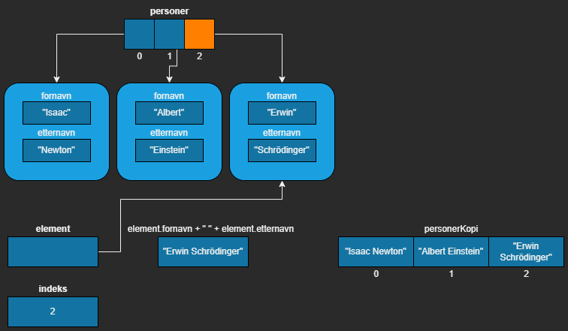
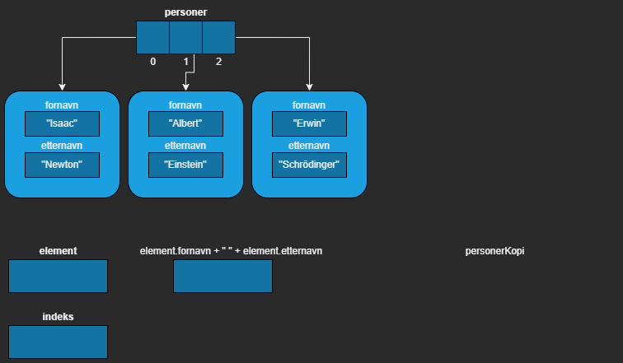
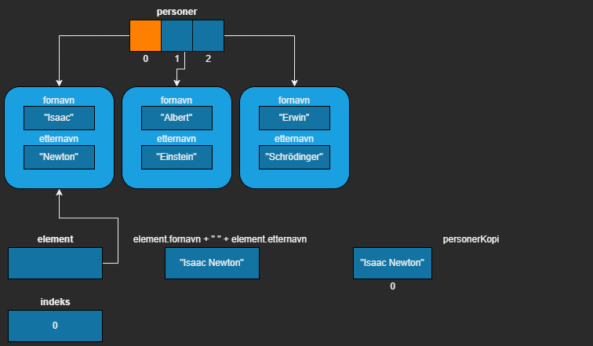
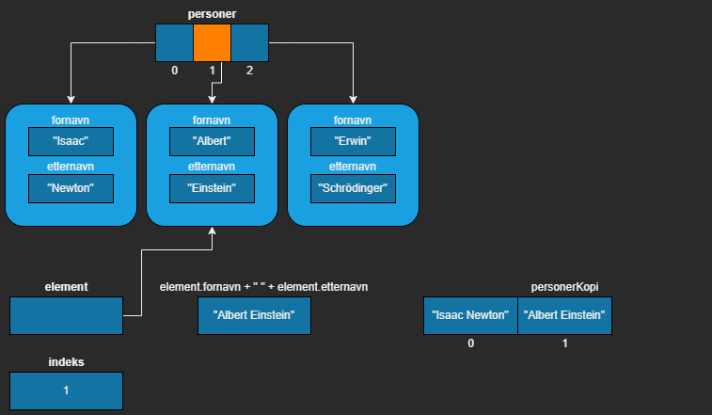
Eksempel Kjøring

Slide 13

Array.reduce()
Hensikt: Å redusere elementer i et array til én verdi
Returverdi: Én enkelt verdi som er resultatet av callback-funksjonen
Syntaks:
$$Array.reduce(\left(accumulator, currentValue\right)⇒\{ \\ return resultat av operasjon på accumulator og currentValue \\ \})$$

Slide 14
Eksempel Kode
let tall = [1, 2, 4, 8, 16, 31]
/* Finner summen av alle tallene i arrayet. Variabelen "accumulator"
settes lik det første elementet i arrayet og deretter utføres funksjonen
på alle elementer etter det. "accumulator" vil alltid ha verdien av
summen av de n første tallene. Verdien som returnes til slutt er:
62 */
let sum = tall.reduce((accumulator, currentValue) => {
return accumulator + currentValue
})

Slide 15
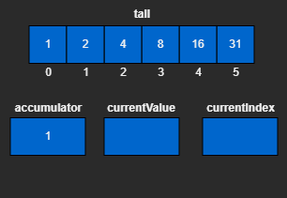
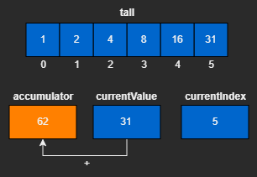
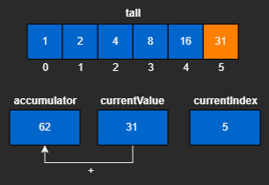
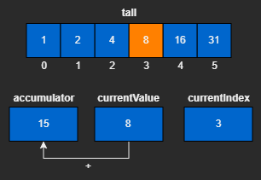
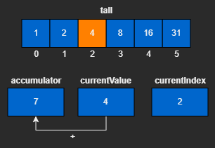
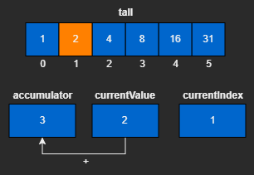
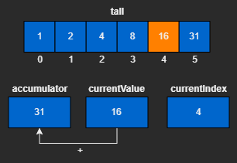
Eksempel Kjøring

Slide 16

Array.sort()
Hensikt: Å sortere et array
Returverdi: Returnerer det sorterte arrayet, men det opprinnelige array er også endret.
Syntaks:
$$Array.sort(\left(a, b\right)⇒\{ \\ return 0 eller negativt eller positivt tall$$
$$\})$$

Slide 17
Eksempel Kode
/* Sanger med avspillinger i antall milliarder */
let sanger = [
{"navn": "Nothing Else Matters", "avspillinger": 1.09},
{"navn": "Stayin' Alive", "avspillinger": 0.96},
{"navn": "Kongen på havet", "avspillinger": 0.016},
{"navn": "Here Comes The Sun", "avspillinger": 1.20}
]
/* Sangene sorteres i stigende rekkefølge etter avspillinger. Hvis
to etterfølgende elementer har en differanse i avspillinger som er positiv
skal sangene bytte plass. Hvis differansen er negativ beholder de plassen.
Arrayet har etter sorteringen rekkefølgen:
Here Comes The Sun, Nothing Else Matters, Stayin' Alive, Kongen på havet*/
sanger.sort((a, b) => {
return a.avspillinger - b.avspillinger
})

Slide 18
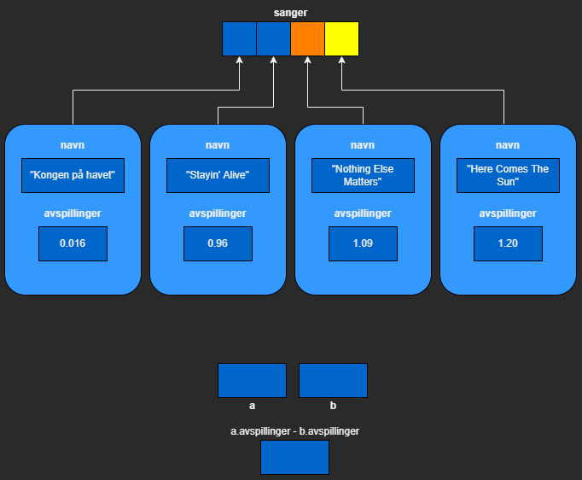
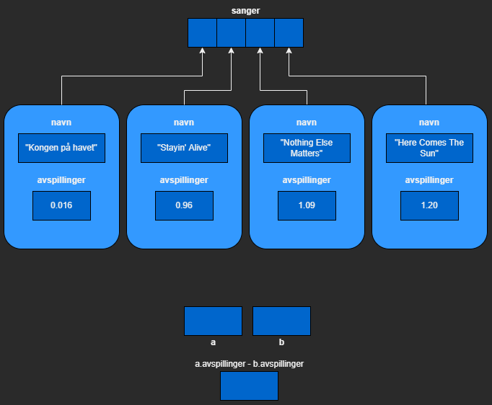
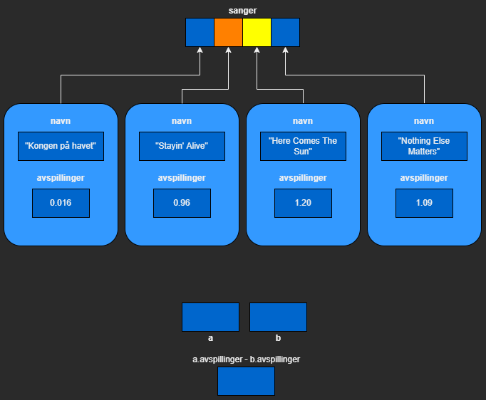
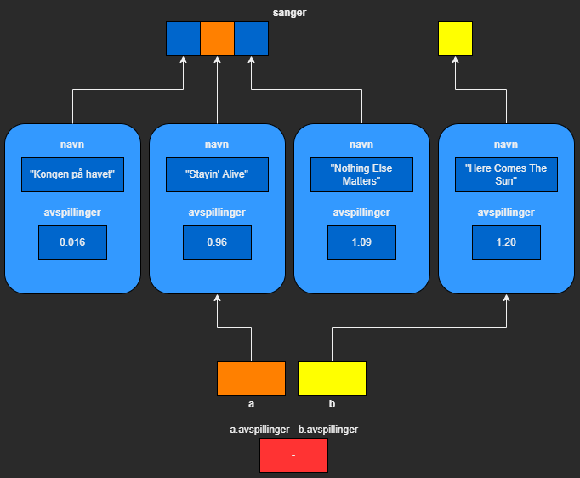
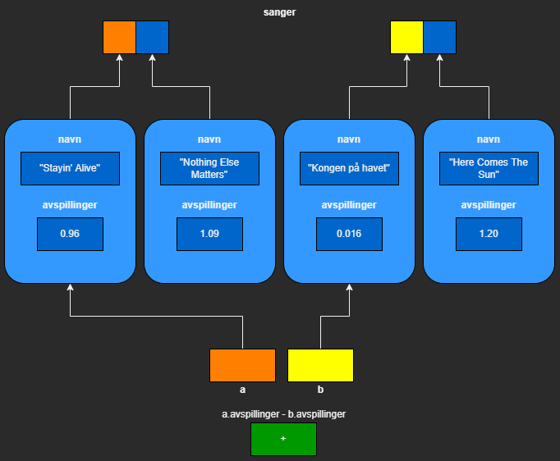
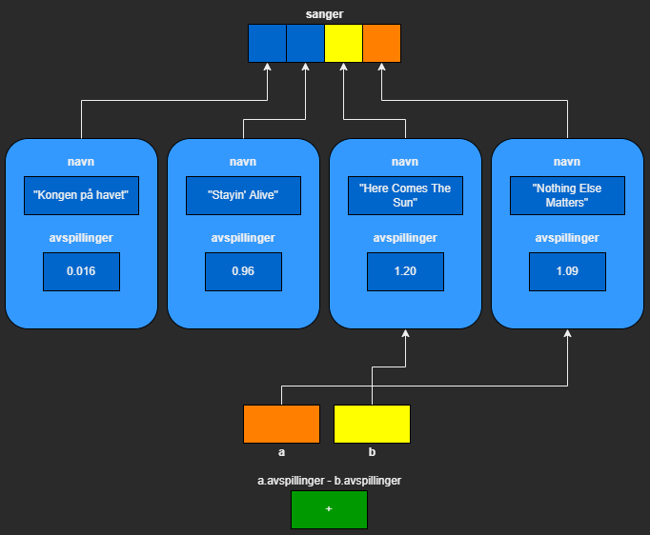
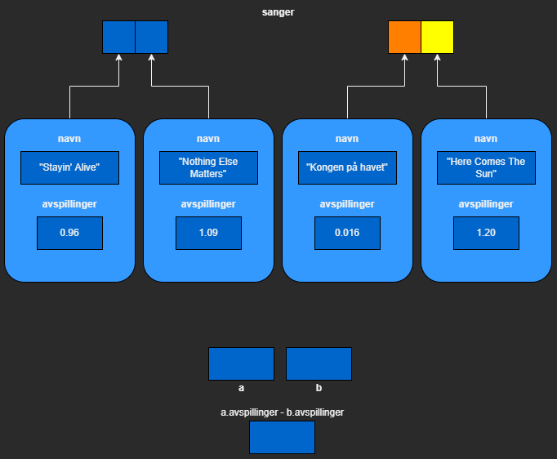
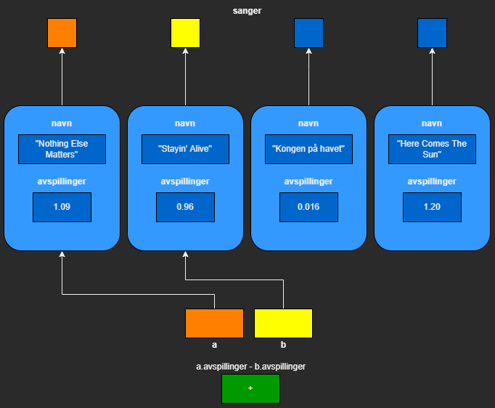
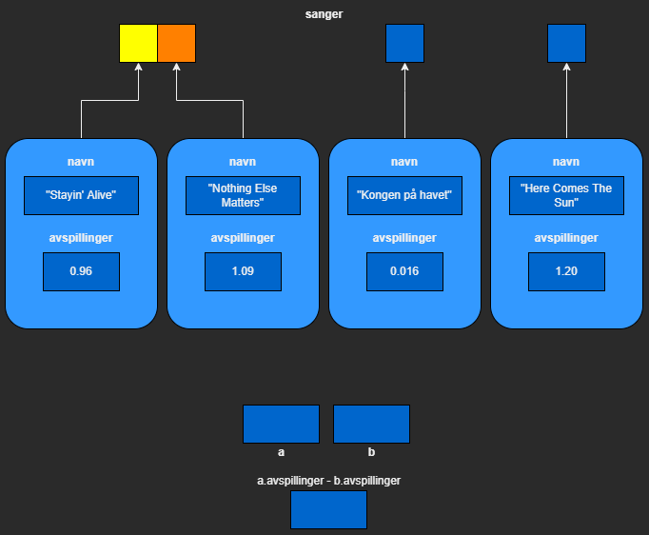
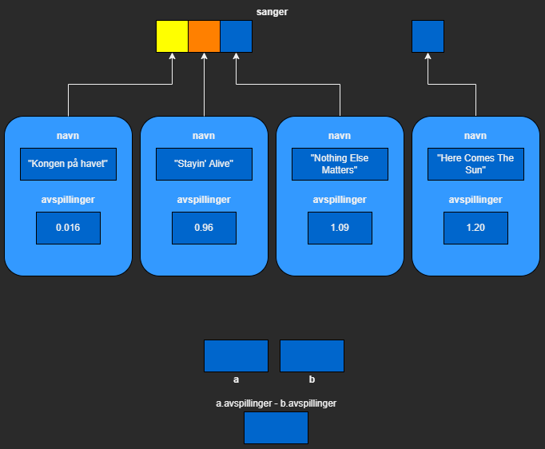
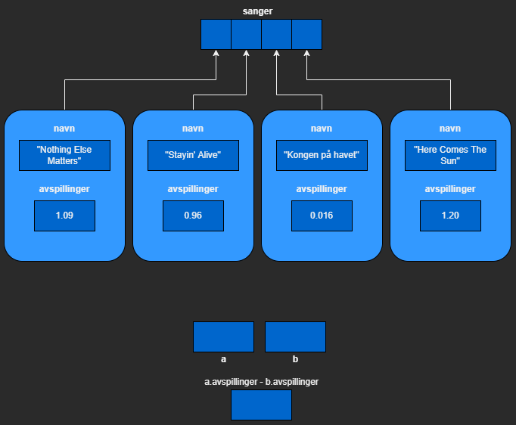
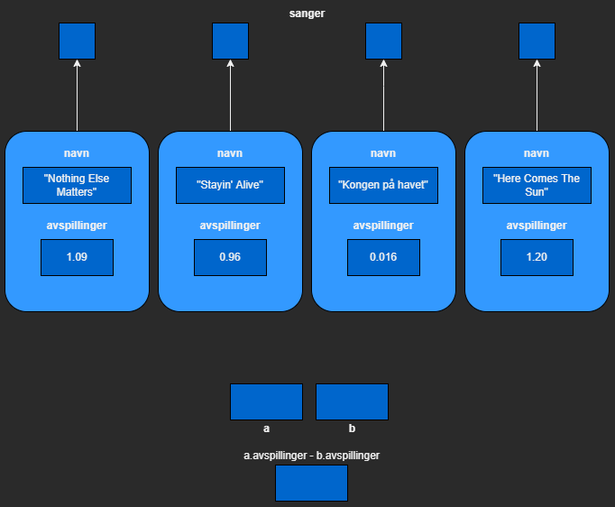
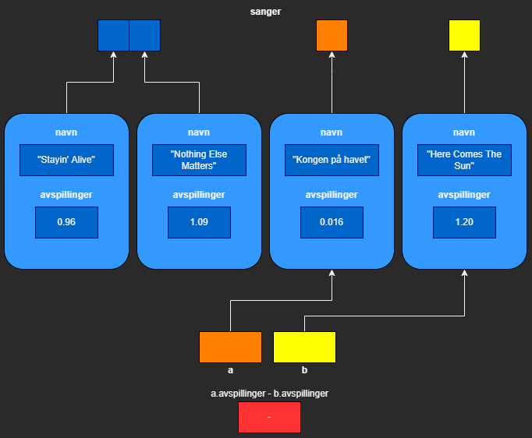
Eksempel Kjøring

Slide 19
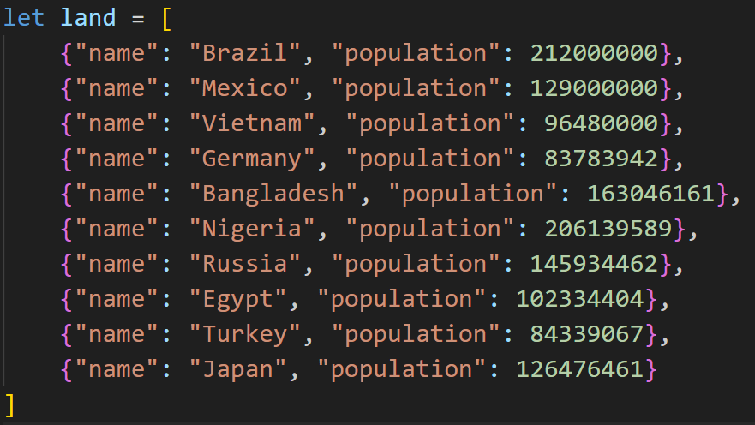
Oppgave
Bruk kun array metoder til å finne navnet på de 3 landene med minst befolkning. Resultatet skal være et array med strenger og ha 3 elementer.

Slide 20
Løsning Kode
land.sort((a, b) => {
return a.population - b.population
})
let threeLeast = land.slice(0, 3)
let threeLeastNames = threeLeast.map((element) => {
return element.name
})
Output
[ 'Germany', 'Turkey', 'Vietnam' ]

Slide 21
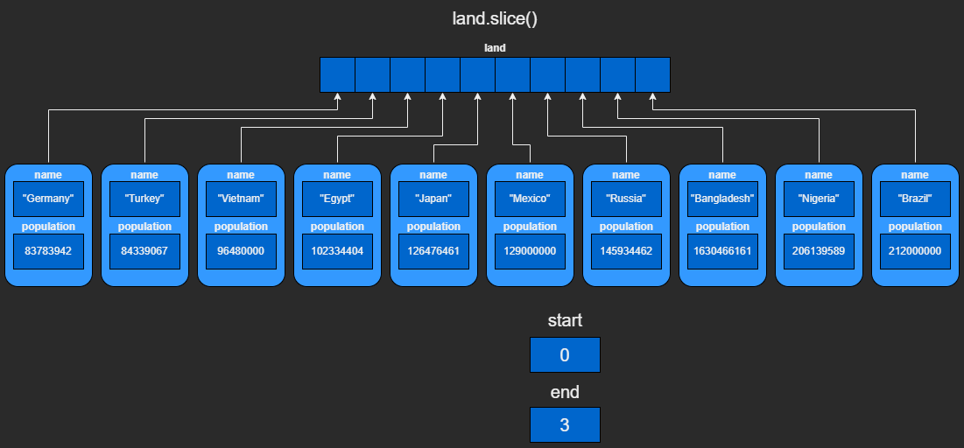
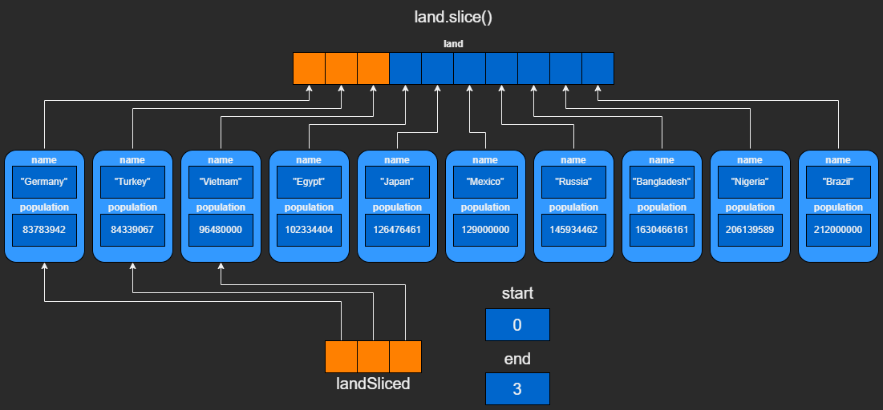
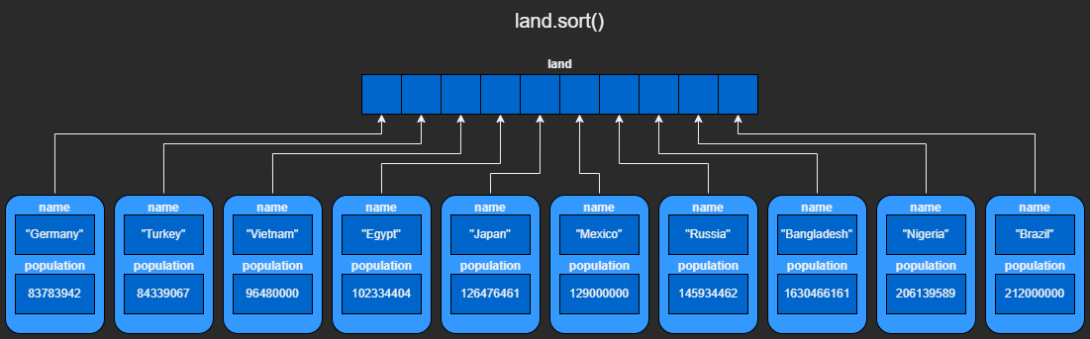
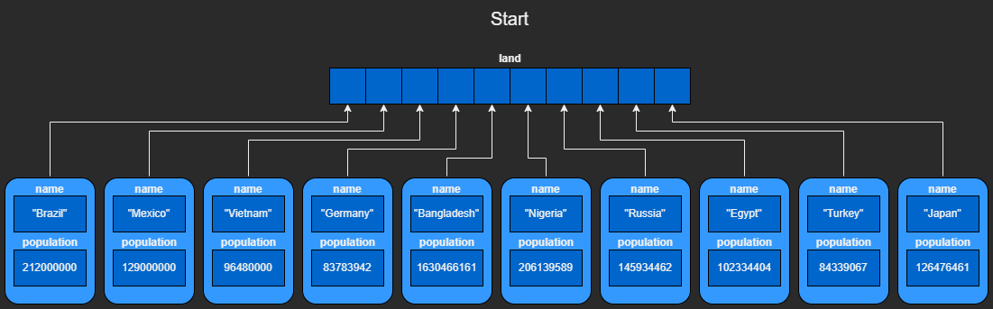
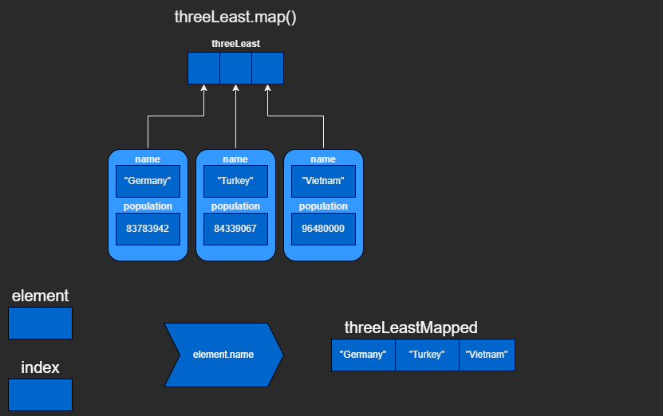
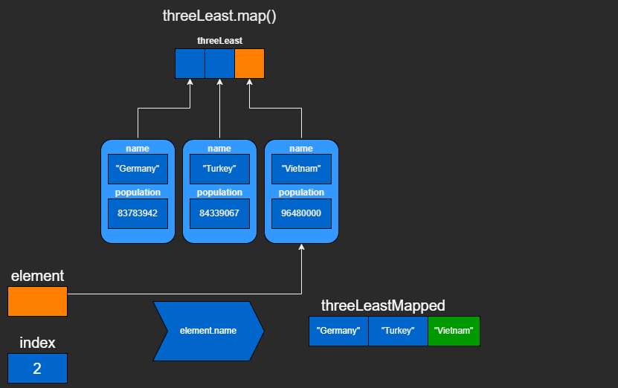
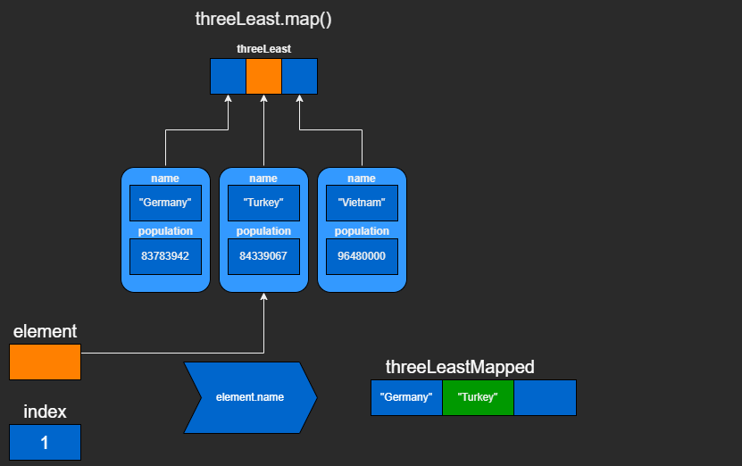
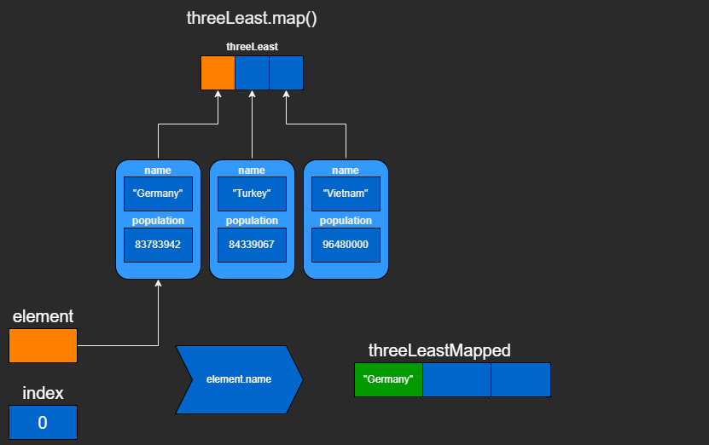



Løsning Kjøring

